Slide 1
Почему же администрации не стоит выполнять тикеты в моделях, не установленных при появлении
Сегодня мы поднимем очень важную тему со стороны администрации:
1.Почему это нельзя делать? 2.К чему это может привести? 3. Что же всё таки нужно делать, вместо выпрашивания моделей у старшего состава и состава ивентологии?

Slide 2
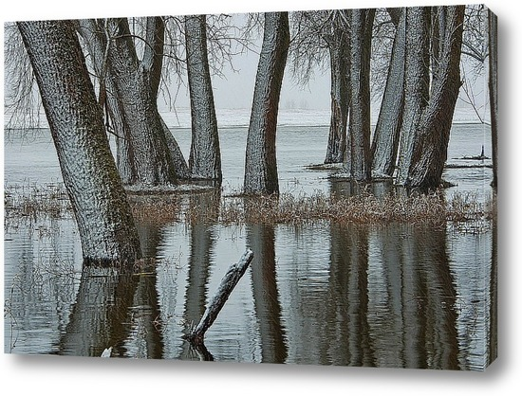
Почему не стоит этого делать (Плюсы и минусы)
Положительные факты
Негативные факты
Это весело и помогает игрокам не нервничать на жалобах
Наличие разных моделей делает каждого админа отдельной личностью, которую ни с кем не спутать
Игроки могут сделать вывод о некомпетентности сотрудника из-за неподобающего внешнего вида
Администратор может отвлекаться на свой скин, вместо выполнения своей работы

Slide 3
К чему это может привести?
Как уже было сказано:
Игроки могут сделать вывод о некомпетентности сотрудника из-за неподобающего внешнего вида,
помимо этого вы можете получить выговор от старшей администрации, что плохо скажется на вашей репутации
Плохая репутация вредна тем, что она разрушает доверие, из-за чего люди и организации отказываются от любого сотрудничества с вами.

Slide 4
Итак, ответим ясно и кратко…
Вместо того, чтобы мешать своим коллегам работать, выпрашивая у них выдачу моделей лучше выполняйте норму, в случае если уже выполнили выйдите на улицу и потрогайте траву (ну или чайку попейте ребят, не надо людям мешать со своими просьбами)

Slide 5
Благодарю вас за внимание!
Если мне за это не снимут выговор я удалю гарис

